Slide 1
স্বাগতম

Slide 2
পরিচিতি
শিক্ষক পরিচিতি
শামীমা নাসরীন
পদবি-সহকারী শিক্ষক আই সি টি
মাহমুদপুর দাখিল মাদ্রাসা
ভালুকা,ময়মনশিংহ ।
ক্লাস পরিচিতি
শ্রেণি-নবম/দশম
বিষয়-বাংলা
পাঠ- বাংলা নববর্ষ

Slide 3
এটা কিসের ছবি মনে হচ্ছে ?

Slide 4
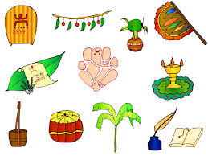
বাংলা নববর্ষ
শামসুজ্জামান খান

Slide 5
শিখনফল
এই পাঠ শেষে শিক্ষার্থীরা
লেখক পরিচিতি বলতে পারবে
প্রবন্ধটি আদর্শরূপে পড়তে পারবে
অপিরিচিত শব্দার্থ বলতে পারবে
বাংলা নববর্ষ সম্পর্কে বর্ণনা করতে পারবে
Notes:
বব

Slide 6
লেখক পরিচিতি
শামসুজ্জামান খান
জন্ম-২৯ ডিসেম্বর ১৯৪০ মানিকজঞ্জ জেলা
১৯৬২ সালে সন্মান ও ১৯৬৩ সালে স্নাতকোত্তর ডিগ্রি অর্জন করেন
২০০৯ সালে মে মাসে বাংলা একাডেমীর মহা পরিচালক পদে যোগদান করেন
তার উল্লেখযোগ্য গ্রন্থ গুলো হল- নানা প্রসঙ্গ, গণসংগীত,মাটি থেকে মহীরুহ,ধর্মনিরপেক্ষতা ইত্যাদি

Slide 7
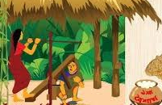
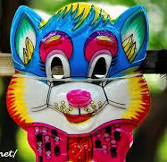
বাংলা নববর্ষ কি?
পয়লা বৈশাখ বাঙ্গালির নববর্ষ উৎসবঃ সার্বজনীন আনন্দ উৎসব, সকল মানুষের জন্য কল্যাণ কামনার দিন ; এ দিনে একে অন্যকে বলি শুভ নববর্ষ
প্রধান জাতীয় উৎসব

Slide 8
পটভূমিঃ
পশ্চিম বাংলার শাসকেরা পূর্ব বাঙ্গালির প্রানের উৎসব
নববর্ষ উদযাপনে বাধা দিয়েছিল এবং এর প্রতিবাদে রুখে
দাড়িয়েছিল বাঙ্গালিরা
১৯৫৪ সালে শেরে বাংলা এ,কে ফজলুল হকের সরকার বাংলা নববর্ষে ছুটি ঘোষণা করেন এবং দেশবাসীকে নববর্ষের শুভেচ্ছা ও অভিনন্দন জানান

Slide 9
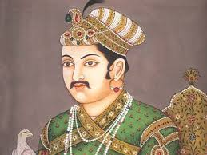
কিভাবে পালিত হয়?
মুঘল সম্রাট আকবর বাংলা সন প্রবর্তন করেন। সন কথাটি আরবি শব্দ, সাল কথাটি ফারসি শব্দ। তবে দুটিই ব্যাপকভাবে চালু রয়েছে।

Slide 10
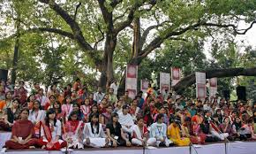
রমনার বটমূলে এ অনুষ্ঠানটি উদযাপনের উদ্যোগ গ্রহন করে ছায়ানট (১৯৬১)

Slide 11
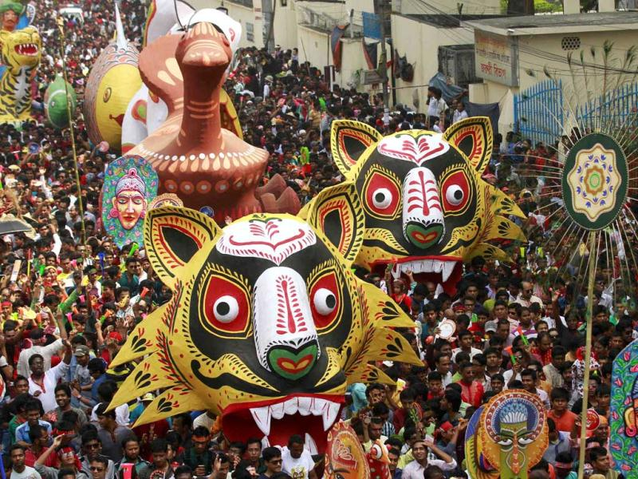
এই দিনের প্রধান আকর্ষণ ঢাকা বিশ্ববিদ্যালয়ের চারুকলা অনুষদের ছাত্র ছাত্রীদের বর্ণাঢ্য মঙ্গলশোভাযাত্রা
এই দিনে প্রজারা জমিদারের বাড়িতে আমন্ত্রিত হতেন,তাদের মিষ্টিমুখ করানো হত, তবে এসব আজ বিলুপ্তির পথে।

Slide 12
এদিনের দ্বিতীয় বৃহৎ অনুষ্ঠান হল হালখাতা

Slide 13
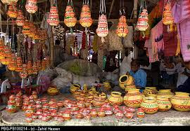
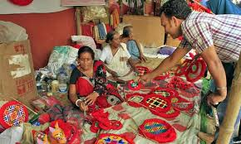
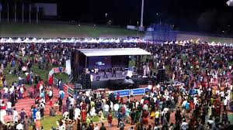
বৈশাখী মেলা
বাংলা নববর্ষের আর একটি প্রধান উৎসব হল বৈশাখী মেলা
দেশের বিভিন্ন স্থানে বৈশাখের ১ম দিনে বার্ষিক মেলা বসে
এ মেলা মানুষের মিলন মেলাও বটে। এতে সংবাদ আদান প্রদান, মতবিনিময়েরও আদর্শ স্থান
Notes:
,

Slide 14
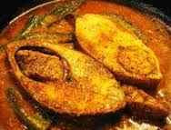
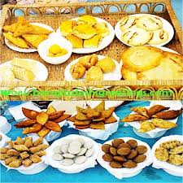
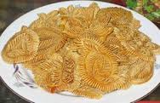
এ দিনে বাঙ্গালিরা নানা পিঠা ও মুখরোচক খাবার তৈরি করে থাকে

Slide 15
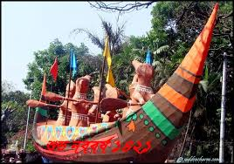
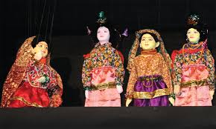
মেলায় থাকত কবিগান, কীর্তন, যাত্রা , পুতুল নাচ, নাগরদোলাসহ নানা আনন্দ আয়োজন

Slide 16
দলীয় কাজ
বাংলা নববর্ষে কি? এ দিনে কি কি কার্যক্রম হয় তা লিপিবদ্ধ কর।
বাংলা সন কে,কবে প্রচলন করেছিলেন।

Slide 17
মূল্যায়ন
হালখাতা বলতে কি বুঝায়?
এই দিনের প্রধান আকর্ষণ কি?
বাংলা নববর্ষ কেমন উৎসব?

Slide 18
বাড়ির কাজ
বাংলা নববর্ষের ঐতিহ্য ও বৈশিষ্ট্য রক্ষা করে তুমি তোমার
বিদ্যালয়ে কি ধরনের অনুষ্ঠান আয়োজন করবে সে সম্পর্কে
একটি রূপ রেখা তৈরি কর।
Notes:
ৈশিষ্ট্য

Slide 19
ধন্যবাদ

